Slide 1
Родительское собрание на тему: «Влияние современных гаджетов на детей» в группе общеразвивающей направленности старшего дошкольного возраста для детей от 5 до 6 лет № 1
муниципальное автономное дошкольное образовательное учреждение
города Нижневартовска детский сад №29 «Ёлочка»
Воспитатели : Сабитова В.Т.
Гатиятуллина З.Р.

Slide 2
Повестка:
Консультация
"Влияние современных гаджетов на детей
Платные услуги
Новые санитарные правила
Санэпидрежим в ДОУ
Профилактика острых кишечных и воздушно - капельных инфекций
Безопасное поведение детей на дороге
Разное

Slide 3
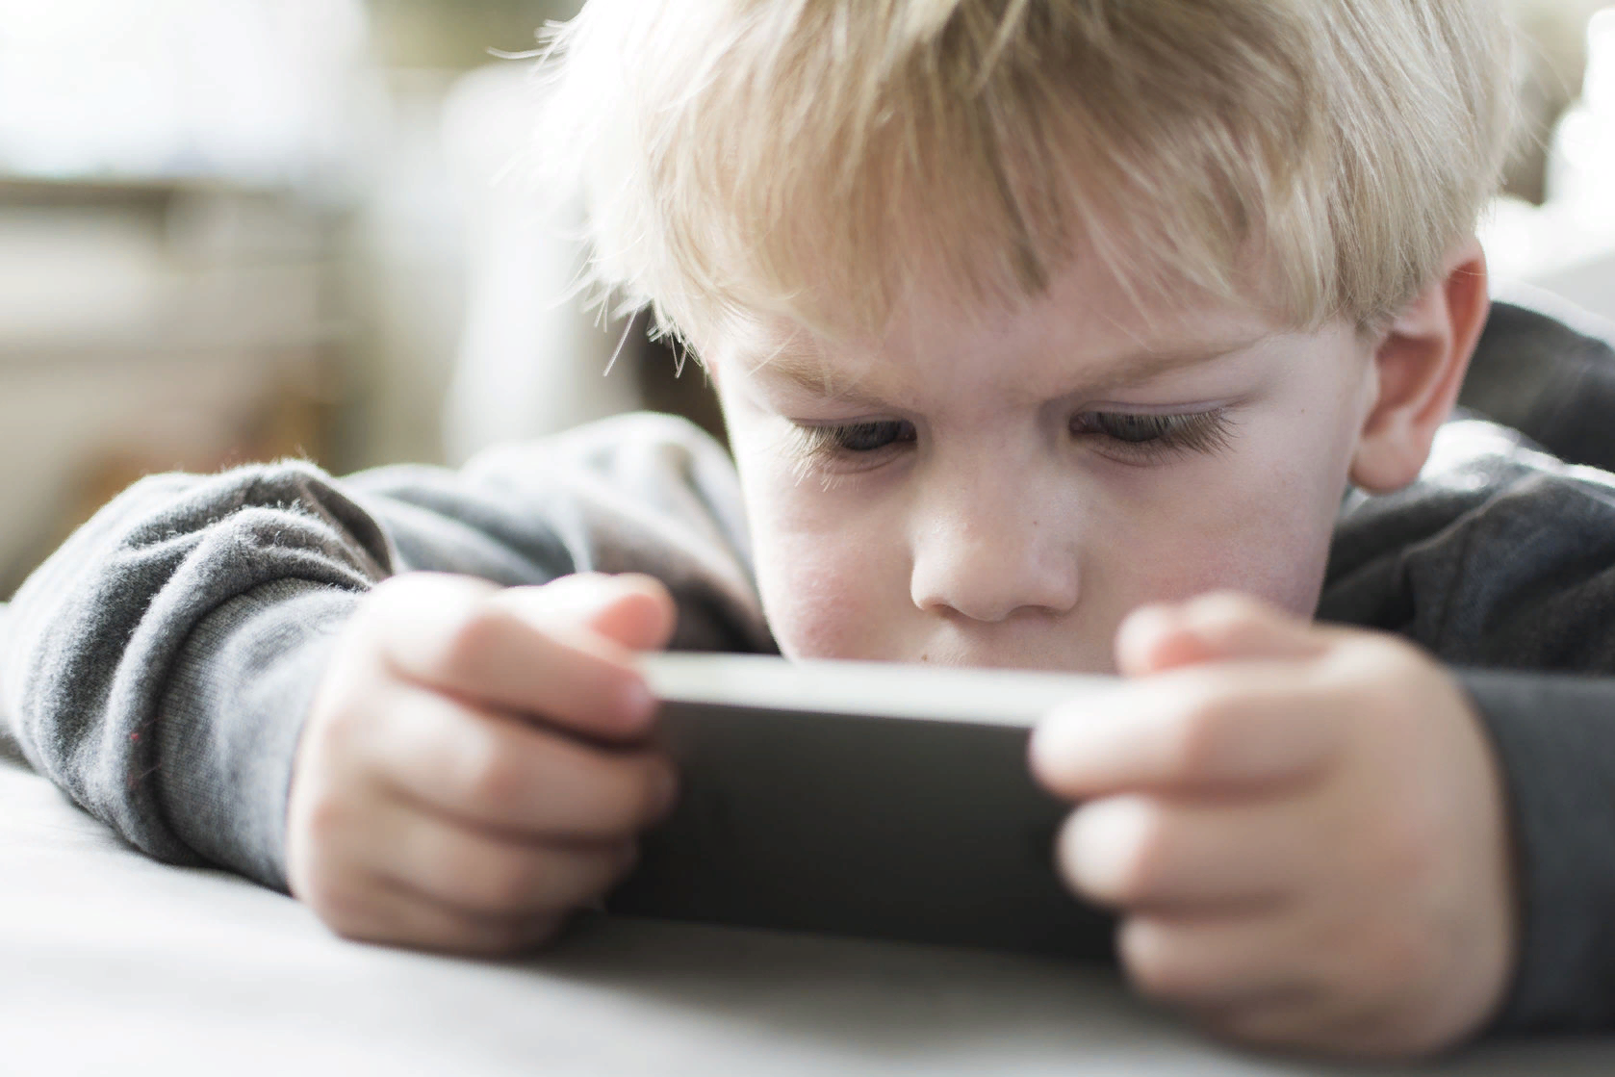
Консультация "Влияние современных гаджетов на детей

Slide 4
Жизнь современного человека уже не представляется без таких вещей, как планшет, телефон, компьютер. Дети, наблюдая за жизнью взрослых, с пелёнок начинают интересоваться гаджетами: раз мама и папа так много внимания уделяют этим вещам, значит, они действительно интересны. Отношение родителей к внедрению гаджетов в жизнь ребёнка неоднозначное: одни активно их используют, другие настойчиво пытаются оградить чадо от современных веяний.
Не стоит бросаться в крайности, ведь истина, как обычно, где-то между ними. Ребёнок рождается и растёт в современном мире, и современная жизнь предъявляет к человеку достаточно высокие требования. Уже в начальной школе ребёнку понадобится знание компьютера, поэтому старательно не допускать знакомства ребёнка с разными электронными устройствами не очень предусмотрительно. Бесконтрольное использование гаджетов ребёнком тоже не приводит к хорошему, поэтому гаджеты должны быть в жизни детей, но дозировано и под родительским контролем. Рассмотрим подробнее, в чём заключаются плюсы и минусы использования гаджетов.

Slide 5
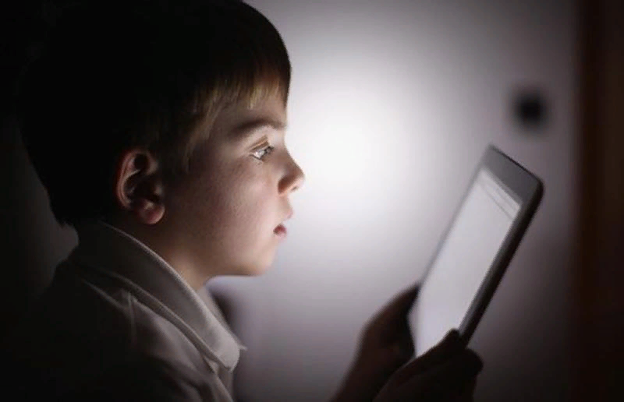
Плюсы использования гаджетов:
1. Способ временно занять ребёнка в «полевых» условиях.
2. Развитие познавательных процессов и получение новых знаний.
Минусы использования гаджетов:
«Однобокость» развивающего эффекта.
2. Отрицательное влияние на здоровье и физическое развитие.
3. Снижение творческой активности.
4. Вытеснение интересов, отношений и привязанностей в виртуальное пространство.
5. Редко, но возможно наблюдаться и психическое расстройство.
Если гаджеты занимают все сознание ребёнка, можно говорить о том, что формируется зависимость. Распознать ее можно по следующим признакам:
1. Ребёнок перестаёт интересоваться реальной жизнью: не играет в игрушки, не стремиться к общению со сверстниками.
2. Отношения с родителями отходят для ребёнка на второй план, и вместо совместного занятия он так же предпочитает проводить время с планшетом или компьютером.
3. Попытки ограничить время за играми и мультиками вызывает бурный протест и истерику.

Slide 6
Нормальное интеллектуальное и личностное развитие при таком раскладе невозможно, ведь оно может происходить только в реальных отношениях и в реальном мире. Чтобы не допустить зависимости от гаджетов и снизить их негативное влияние, важно использовать их с умом и придерживаться следующих правил:
Не допускайте превышения допустимого времени нахождения за компьютером/планшетом. Для каждого возраста оно своё. Возможно, ребёнок будет протестовать, но родителям стоит проявить твёрдость. Не забывайте, что вы – взрослый человек, и ответственность за жизнь и здоровье маленького существа лежит на вас.
Придерживайтесь возрастных рекомендаций к играм и мультфильмам. Не стоит перегружать ребёнка той информацией, которую он не сможет воспринять.
Не используйте гаджеты чтобы «отделаться» от ребёнка без особой надобности. В каких-то ситуациях они действительно – спасение, но если мама, к примеру, собирается готовить обед или заниматься домашними делами – лучше включить ребёнка в этот процесс, чем включить ему мультик.
Кстати, давать детям играть в гаджеты перед сном не рекомендуется, так как ребенок может перевозбудиться и от этого плохо спать или не заснуть вовсе.

Slide 7
Таким образом, родителям важно не допустить, чтобы гаджеты в жизни ребёнка стали источником проблем. Грамотное и умеренное использование гаджетов действительно будет способствовать развитию ребёнка и поможет ему шагать в ногу со временем.

Slide 8
Платные услуги
С 1 января 2021 года в силу вступили новые правила по платным образовательным услугам. (постановление Правительства от 15.09.2020 № 1441). Касаются требования только формы договора. Теперь кроме данных заказчика надо вписывать и информацию о законном представителе ребёнка. Эти сведения нужны на тот случай, если договор заключает, например, бабушка. А она по закону права ребенка представлять не может, и обращаться к ней по вопросам воспитания нельзя.
Занятия проводятся в соответствии с новыми санитарными правилами СП 3.1/2.4 3598–20 (Санитарно эпидемиологические требования для образовательных организаций (ДОУ, детские сады, щколы) в условиях распространения новой коронавирусной инфекции (COVID-19)», согласно постановлению Главного санитарного врача РФ от 30.06.2020 № 16).

Slide 9
Новые санитарные правила
С 1 января 2021 года вступили в силу новые санитарные правила ссылка.

Slide 10
Санэпидрежим в ДОУ
С 11 января 2021 года носить медицинские маски в здании детского сада обязательно. Мера введена в соответствии с пунктом 1 постановления Главного государственного санитарного врача РФ от 16.10.2020 № 31 «О дополнительных мерах по снижению рисков распространения СОVID-19 в период сезонного подъема заболеваемости острыми респираторными вирусными инфекциями и гриппом».
Также напоминаем, что маска должна плотно закрывать дыхательные пути – нос и рот. В случае если маска будет отсутствовать или не будет закрывать дыхательные пути, родители в здание детского сада допущены не будут.

Slide 11
Профилактика острых кишечных и воздушно - капельных инфекций

Slide 12
Безопасное поведение детей на дороге
Безопасное поведение детей на дороге, проблема нахождения на проезжей части, контроль за поведением и играми детей во время прогулок на улице, а также разъяснение требований ПДД при перевозке несовершеннолетних в салоне транспортных средств.

Slide 13
Разное:
Соблюдение режима дня
Вход по чипам
Развиваем речь

Slide 14
Спасибо за внимание!

